Slide 1
Introduction à DNS
Jérôme Andrieu
2019

Slide 2
Déroulement
Cours 1h45
Pause
TD 1h45
  Fonctionnement de base
  Configuration d’un serveur
  Etude de cas
  Partie #1 à rendre en fin de séance
  Partie #2 à la fin de la semaine (dimanche minuit)
  Adresse mail: jerome.andrieu@cea.fr (zip, gz, … des documents si possibles).

Slide 3
Sommaire
Contexte
Généralité
Administration/Configuration
HPC & Architecture
  Cache
  Réplication
  Zones
  Délégation
  Sécurité

Slide 4
généralité

Slide 5
Préambule/prérequis
Quelques définitions, …
  Une adresse IP (avec IP pour Internet Protocol) est un numéro d'identification qui est attribué de façon permanente ou provisoire à chaque périphérique relié à un réseau informatique qui utilise l'Internet Protocol. (wikipedia)
  Adresse routable et non routable
    Sous IP, par exemple, une adresse dite « non routable » l'est parce qu'elle appartient à des plages d'adresse définies comme telles, ne devant être utilisées que sur des réseaux strictement locaux. Ces adresses vont de 10.0.0.0 à 10.255.255.255, de 172.16.0.0 à 172.31.255.255 et de 192.168.0.0 à 192.168.255.255. Un routeur recevant un paquet destiné à une adresse non routable le négligera (ne le communiquera pas où que ce soit). Sur un LAN dont les machines n'emploient que ce type d'adresse un paquet venant de l'extérieur ne circulera pas directement. (http://jargonf.org/wiki/routable)
    Les ranges d’Ips sont alloués par des organismes (RIPE NCC pour l’europe)
  Routage
    Le routage est le mécanisme par lequel des chemins sont sélectionnés dans un réseau pour acheminer les données d'un expéditeur jusqu'à un ou plusieurs destinataires. Le routage est une tâche exécutée dans de nombreux réseaux, tels que le réseau téléphonique, les réseaux de données électroniques comme Internet, et les réseaux de transports. Sa performance est importante dans les réseaux décentralisés, c'est-à-dire où l'information n'est pas distribuée par une seule source, mais échangée entre des agents indépendants. (wikipedia)
    AS et BGP
  Domain Name System/Système de Noms de domaine
  Mécanisme qui permet d’associer un nom à une adresse

Slide 6
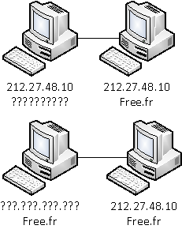
Contexte
Les machines ont des adresses IP (v4 ou v6) qui sont uniques sur internet
  82.232.102.55 ? Qui c’est ?
  http://www.free.fr ? Ou est-ce que ?
  Il est difficile de se rappeler d’une IP
  Un nom peut indiquer la fonction
    http://webmail.free.fr
Un exemple:
  Annuaire téléphonique/Annuaire inversé.
    06 12 34 56 78 ?
      Si pas de nom: Qui c’est ?
    Contact: Emmanuel Macron ?
      Si pas de numéro dans le contact: Comment je l’appelle ?

Slide 7
Contexte
  Un numéro de téléphone peut changer, mais le contact reste le même
    Permet de changer des serveurs sans changer la configuration des clients
  Permet d’avoir des noms de services uniformes dans plusieurs centres par exemples
    Vous pouvez demander l’adresse de « la poste » dans plusieurs villes.
      La personne répond en fonction de la ville dans laquelle vous vous trouvez
      Vous pouvez aussi demander l’adresse de la poste dans une autre ville
    Même configuration avec les services du centre de calcul
  Permet d’avoir des noms simplifiés, représentatif d’une situation
    serveur001
      Executer une commande sur un ensemble de serveur clush –w serveur[010-020] reboot

Slide 8
Contexte
Forme d’une adresse DNS:
www.yahoo.fr.
fr.: Top Level Domain
yahoo.: Domain
www.: sub domaine
Requête:
  www.yahoo.fr dans DNS donne une adresse 124.108.115.101 (Champ A)
  Dans l’annuaire Emmanuel Macron donne 06 01 23 45 67
  Les noms se résolvent par la droite (comme le tri postal: pays, département, ville, …)
mail.yahoo.fr.
Requête:
  Mail.yahoo.fr donne un autre nom rc.yahoo.fr (Champ CNAME)
  Dans l’annuaire on cherche Président de la France, réponse: Emmanuel Macron
  Alias

Slide 9
Contexte
Forme d’une adresse DNS:
www.yahoo.fr.
fr.: Top Level Domain
yahoo.: Domain
www.: sub domaine
  Un domaine désigne un domaine, sous domaine, …
  Le DNS est insensible à a case. ( WWW.yahoo.fr ou www.yahoo.fr)
  Dans la forme d’un nom DNS, on ne peut pas différencier une machine d’un domaine.

Slide 10
Contexte
Au début on utilisait un fichier plat
  /etc/hosts
  Il était recopié sur toutes les machines
    Pas facile à maintenir
    Problèmes de cohérence
  Toujours utilisé
    Pour certains cas particuliers
  Difficilement utilisable avec beaucoup d’entrées
82.103.55.32 machine1
83.54.43.23 station2
72.23.92.3 serveur0
194.12.34.12 www
82.232.43.1 mail
Notes:
Defense Advanced Research Projects Agency, est une agence du département de la Défense des États-Unis chargée de la recherche et développement des nouvelles technologies destinées à un usage militaire.

Slide 11
Contexte
Mise en place de DNS en 1984
  première RFC en 1983 à demande de la DARPA).
En France géré par l’AFNIC
  dans le monde ICANN.
      Domain Name System
      Defense Advanced Research Projects Agency
      Association française pour le nommage Internet en coopération
      Internet Corporation for Assigned Names and Numbers
Notes:
Defense Advanced Research Projects Agency, est une agence du département de la Défense des États-Unis chargée de la recherche et développement des nouvelles technologies destinées à un usage militaire.

Slide 12
Contexte: Espace de noms
France
USA
Russie
…
Paris
Washington
Moscou
Faubourg Saint-Honoré
Rue de Varenne
Pennsylvania Ave
103073
…
55
55
56
57
16
17
18
Notes:
Hierarchique
Distribué

Slide 13
Contexte: Espace de nom
Racine
TLD
COM
FR
ORG
NET
GOOGLE
FREE
GOUV
WWW
GEOPORTAIL
IMPOTS
WWW
WWW

Slide 14
Contexte: Serveurs racine
Répond aux requêtes pour les TLD (Top Level Domain)
Désigne un des serveurs gérés par l’ICANN
Il existe des serveurs alternatifs
Contacté pour
  avoir une mise à jour des serveurs racine
  pour la liste des serveurs des TLD (com, fr, …)

Slide 15
Contexte: Top Level Domain TLD
Com, org, fr, …
  Com: entreprises commerciales
  Org: organisations
  fr/de/…: TLD par code pays à 2 lettre (ISO 3166).
Arpa est réservé a des fin techniques
  Sert pour les reverses
    06 12 34 56 78 -> Nom
IP6 technique
  Sert pour les reverses ipv6

Slide 16
Top Level Domain TLD
Les TLDs sont mis en gestion chez des entreprises
  IANA fourni une db
    https://www.iana.org/domains/root/db
    .com generic VeriSign Global Registry Services
    .fr country-code Association Française pour le Nommage Internet en Coopération (A.F.N.I.C.)
    .weather generic International Business Machines Corporation
    .paris generic City of Paris
    .ファッション generic Amazon Registry Services, Inc.
  Les gestionnaires vendent les sous domaines et les délègues
    Free.fr
    bienvenue.paris
  L’acheteur du sous domaine peut refaire des sous domaines, …
    User.free.fr
  Il est courant d’acheter des noms de domaines pour les revendre (ex: fillon-président.fr)

Slide 17
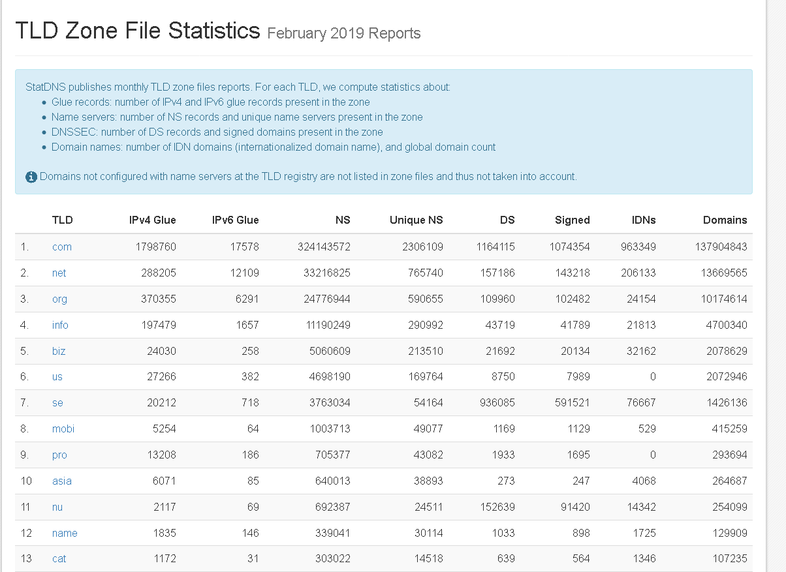
Statistiques
Source: https://www.statdns.com/
Notes:
GLUE Record, champ A sur le TLD pour éviter une référence circulaire sur le nameserver

Slide 18
Généralité
Distribué, hiérarchique et redondant
Il y a des millions de serveurs DNS dans le monde
  Dans des boxs, des isps, …
  Tous ne sont pas maîtres de zones
    Certaines ne font que du cache, du transfert, …
Il y a seulement 13 serveurs racine
Deux types de serveurs
  Récursif
    Cherche un obtenir la réponse
  Itératif
    Se contente de transmettre la demande

Slide 19
Généralité: Résumé
FQDN (Fully Qualified Domain Name)
  Machine.sousdomaine.domaine.tld != machine
TLD (Top Level Domain)/Serveurs racine
  com/fr/org/…
63 char. par élément, 255 char. max au total
Résolution directe
  Free.fr -> 212.27.48.10
Résolution inverse
  212.27.48.10->Free.fr

Slide 20
Généralité
Dynamic update
  Laisse une machine s’enregistrer (utilisé dans l’univers microsoft)
DNSSEC
  DNS Security Extension
    Permet de vérifier les records
    Protocoles
  UDP quand c’est possible (port 53) si paquet < 512octets
    Si le paquet est perdu on réessaye, change de serveur, ..
  TCP (Transfert de zones, …) port 53

Slide 21
Fonctionnement

Slide 22
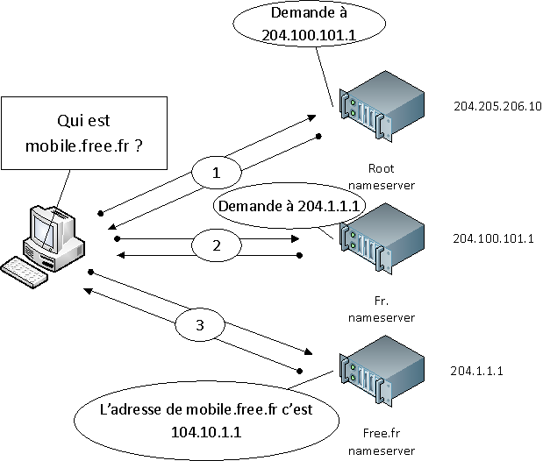
Fonctionnement

Slide 23
Records
A record: ipv4
AAAA record: ipv6
CNAME: Canonical name (Alias)
MX: Mail eXchanger (adresse SMTP du domaine)
PTR: Lien vers un autre domaine, utilisé pour les résolutions inverses
NS: Name serveur, nom d’un serveur d’un autre domaine, utilisé pour les délégations
« GLUE »: A record sur un serveur de TLD
SOA: Start Of Authority (Informations sur la zone, nom du serveur primary, mail, ttl, …)
SRV: Service (utilisé par Active Directory par exemple)
TXT: Champ text

Slide 24
Records: exemples
Pour free.fr
  NS
    Free.fr NS freens1-g20.free.fr.
    Free.fr NS freens2-g20.free.fr.
  A
    Free.fr IN A 212.27.48.10
  CNAME
    Pop3 CNAME pop3.free.fr.

Slide 25
Records: SOA
free.fr
origin = freens1-g20.free.fr
mail addr = hostmaster.proxad.net
serial = 2018021501
refresh = 10800
retry = 3600
expire = 604800
minimum = 86400

Slide 26
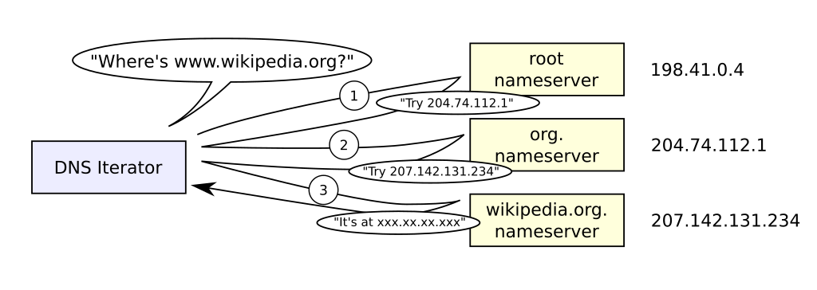
Fonctionnement
Récursif, une question peut retourner une réponse ou une autre référence pour poser la question

Slide 27
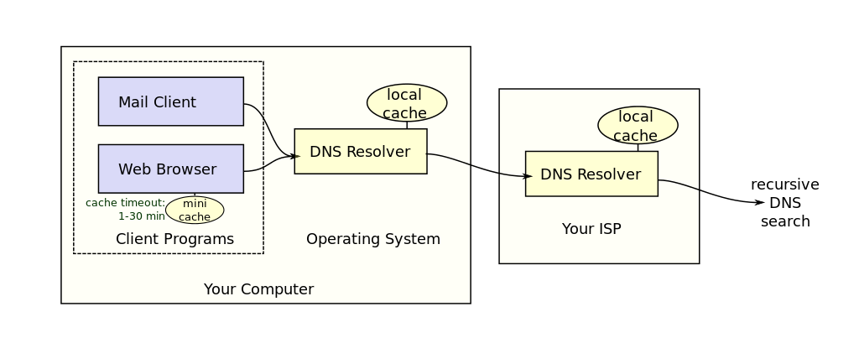
Fonctionnement
En pratique à la maison
Itératif:
Une requête, une réponse attendu

Slide 28
Fonctionnement
Quand un DNS fait du récursif, il garde en mémoire la réponse qu’il obtient
Quand on lui demande une information qu’il a en cache, il donne la réponse de son cache.
  Il indique aussi qu’il ne fait pas autorité sur la réponse (Non-authoritative answer).
  Il indique ou on peut avoir une réponse d’un serveur qui a délégation sur la zone.
Le cache à une durée de vie (TTL, time to live) et se vide automatiquement
Attention aux effets de caches et aux temps de propagation.

Slide 29
Fonctionnement par ‘défaut’
Qui est toto.free.fr ?
Cache
Oui
Non
Fichier hosts
Oui
Non
Serveur DNS
Valide, c’est xx.xx.xx.xx
Oui
Inconnu

Slide 30
Fonctionnement
Pratique en entreprise
Client Computer
Company DNS Servers
Software
Cache
DNS resolver
Local domain
xxxx.compagny.org
Cache
Forward
Firewall
The internet
Company DNS Servers
DNS resolver
Cache
DNS resolver

Slide 31
Fonctionnement direct
Racine
COM
FR
ORG
NET
GOOGLE
FREE
GOUV
WWW
GEOPORTAIL
IMPOTS
WWW
WWW

Slide 32
Fonctionnement reverse
Mécanisme
  Transforme l’ip en nom DNS dans in-addr.arpa.
  1.2.3.4 deviens 4.3.2.1.in-addr.arpa
On demande le champs PTR
Déroulement
  Demande à
    . Qui est arpa
    Arpa. Qui est in-addr.arpa
    In-addr.arpa qui est 1
    1.in-addr.apa qui est 2
    …
    3.2.1.in-addr.arpa qui est 4
  Le serveur réponds avec le nom « toto.free.fr »

Slide 33
Fonctionnement reverse
Racine
ARPA
FR
ORG
NET
Reverse de 82.202.55.105
DNS: 105.55.202.82.in-addr.arpa
IN-ADDR
FREE
1
2
3
…
82
203
255
1
2
3
…
202
220
255
1
2
3
…
50
55
255
1
2
3
…
105
106
255

Slide 34
Dig +trace
20.60.27.212.in-addr.arpa@8.8.8.8 (Google):
. 219524 IN NS c.root-servers.net.
. 219524 IN NS g.root-servers.net.
. 219524 IN NS a.root-servers.net.
. 219524 IN NS j.root-servers.net.
. 219524 IN NS k.root-servers.net.
. 219524 IN NS l.root-servers.net.
. 219524 IN NS f.root-servers.net.
. 219524 IN NS m.root-servers.net.
. 219524 IN NS e.root-servers.net.
. 219524 IN NS d.root-servers.net.
. 219524 IN NS b.root-servers.net.
. 219524 IN NS i.root-servers.net.
. 219524 IN NS h.root-servers.net.
;; Received 228 bytes from 8.8.8.8#53(8.8.8.8) in 4 ms
in-addr.arpa. 172800 IN NS a.in-addr-servers.arpa.
in-addr.arpa. 172800 IN NS b.in-addr-servers.arpa.
in-addr.arpa. 172800 IN NS c.in-addr-servers.arpa.
in-addr.arpa. 172800 IN NS d.in-addr-servers.arpa.
in-addr.arpa. 172800 IN NS e.in-addr-servers.arpa.
in-addr.arpa. 172800 IN NS f.in-addr-servers.arpa.
;; Received 419 bytes from 199.7.83.42#53(199.7.83.42) in 3 ms
212.in-addr.arpa. 86400 IN NS pri.authdns.ripe.net.
212.in-addr.arpa. 86400 IN NS sec3.apnic.net.
212.in-addr.arpa. 86400 IN NS sns-pb.isc.org.
212.in-addr.arpa. 86400 IN NS tinnie.arin.net.
212.in-addr.arpa. 86400 IN NS ns3.lacnic.net.
212.in-addr.arpa. 86400 IN NS ns3.afrinic.net.
;; Received 207 bytes from 193.0.9.1#53(193.0.9.1) in 321 ms
60.27.212.in-addr.arpa. 172800 IN NS ns0.proxad.net.
60.27.212.in-addr.arpa. 172800 IN NS ns1.proxad.net.
;; Received 89 bytes from 199.212.0.53#53(199.212.0.53) in 222 ms
60.27.212.in-addr.arpa. 86400 IN SOA ns0.proxad.net. hostmaster.proxad.net. 2017100302 21600 3600 1209600 86400
;; Received 104 bytes from 212.27.32.130#53(212.27.32.130) in 106 ms

Slide 35
Serveurs
BIND
  Le plus commun, la référence
NSD
  Ne sert que des serveurs qui font autorité, ne peut pas en interroger d’autres
Dnsmasq
  Commun, utilisé dans plein de cas « particuliers »
Microsoft DNS Server
  Utilisé dans les entreprises « full windows »

Slide 36
Configuration serveur
Linux
  /etc/named.conf
    configuration
  /var/named
    Base de données par défaut
  Gestion du service
    systemctl
    Initd
    …

Slide 37
Clients/Outils
NSCD (Named Server Caching Daemon)
Nslookup (utilise ses propres fonctions)
Dig (utilise les libs standards)
Host –d –t
Appel système
  Gethostbyname
  Getaddrinfo

Slide 38
Configuration du client
Configuration résolution DNS
  /etc/resolv.conf
    Searchdomain
    Server
Providers
  /etc/nsswitch.conf
    Hosts: files dns

Slide 39
Gethostbyname (deprecated)
#include <netdb.h>
struct hostent *gethostbyname(const char *name);
struct hostent {
char *h_name; /* official name of host */
char **h_aliases; /* alias list */
int h_addrtype; /* host address type */
int h_length; /* length of address */
char **h_addr_list; /* list of addresses from name server */
};

Slide 40
getaddrinfo
#include <sys/types.h>
#include <sys/socket.h>
#include <netdb.h>
int getaddrinfo(const char *node, const char *service,
const struct addrinfo *hints,
struct addrinfo **res);
void freeaddrinfo(struct addrinfo *res);
const char *gai_strerror(int errcode);
struct addrinfo {
int ai_flags;
int ai_family;
int ai_socktype;
int ai_protocol;
size_t ai_addrlen;
struct sockaddr *ai_addr;
char *ai_canonname;
struct addrinfo *ai_next;
};

Slide 41
Configuration

Slide 42
Configuration de named.conf
Acl (access control list)
acl calc1 {172.20.10.0/24;};
acl calc2 {172.20.20.0/24;};
acl servext {172.20.30.0/24;};
acl servint {172.20.31.0/24;};
acl stock1 {172.20.40.0/24;};
acl ZA {172.40.10.0/24;};

Slide 43
Configuration de named.conf
Options
options {
listen-on port 1053 { 127.0.0.1; };
directory ""/var/named/";
dump-file "/var/named/data/cache_dump.db";
pid-file "/var/run/named/named.pid";
forwarders{
127.0.0.1:3053;
127.0.0.1:4053;
};
forward only;
also-notify {127.0.0.1 2053; };
allow-transfer 127.0.0.1 2053; };
allow-query {127.0.0.1; calc1; calc2; servext; servint; stock1; ZA;};
allow-query-cache {127.0.0.1; calc1; calc2; servext; servint; stock1; ZA;};
version « You don’t need to know. »;
};

Slide 44
Configuration de named.conf
logging {
channel my_file {
file "/var/log/named/named.log";
severity dynamic;
print-category yes;
print-severity yes;
print-time yes;
};
channel my_syslog {
syslog local4;
severity info;
print-category yes;
print-severity yes;
print-time yes;
};
category default { my_syslog; my_file; };
category general { my_syslog; my_file; };
category client { my_syslog; my_file; };
category config { my_syslog; my_file; };
category database { my_syslog; my_file;};
category dnssec { my_syslog; my_file; };
category lame-servers { my_syslog; my_file; };
category network { my_syslog; my_file; };
category notify { my_syslog; my_file; };
category queries { my_syslog; my_file; };
category resolver { my_syslog; my_file; };
category security { my_syslog; my_file; };
category update { my_syslog; my_file; };
category xfer-in { my_syslog; my_file; };
category xfer-out { my_syslog; my_file; };
};

Slide 45
Déclaration d’une zone dans named
zone "localhost" IN {
type master;
file "primary/localhost";
forwarders {};
};
zone "ccc.cdc.fr" IN {
type master;
file "primary/ccc.cdc.fr";
forwarders {};
};

Slide 46
Déclaration d’une zone dans named
zone "localhost" IN {
type master;
file "primary/localhost";
forwarders {};
};
zone "ccc.cdc.fr" IN {
type master;
file "primary/ccc.cdc.fr";
forwarders {};
};

Slide 47
primary/localhost
$TTL 24h ; TTL
@ IN SOA localhost. root.localhost. (
2010110500 ; serial
8h ; refresh
1h ; retry
1w ; expire
1d ; default_ttl
)
@ IN NS primary-ns.ccc.cdc.fr.
@ IN NS backup-ns.ccc.cdc.fr.
localhost. IN A 127.0.0.1

Slide 48
primary/ccc.cdc.fr
$TTL 24h ; TTL
@ IN SOA primary-ns.ccc.cdc.fr. root.serv1.cdc.cea.fr. (
2018022201; serial
4h ; refresh
1h ; retry
1w ; expire
1d ; default_ttl
)
@ IN NS primary-ns.ccc.cdc.fr.
@ IN NS backup-ns.ccc.cdc.fr.
serv1 IN A 172.20.31.1
serv2 IN A 172.20.31.2
serv3 IN A 172.20.31.3
primary-ns IN A 172.20.31.1
backup-ns IN A 172.20.31.2
ntpserv1 IN CNAME serv1.ccc.cdc.fr.

Slide 49
Déclaration d’un slave/reverse
zone “calc1.ccc.cdc.fr" IN {
type slave;
file "secondary/calc1.ccc.cdc.fr";
masters { 127.0.0.1 2053; }; //en vrai 172.20.10.x
forwarders {};
};
zone “10.20.172.in-addr.arpa" IN {
type slave;
file "secondary/172.20.10.calc1.ccc.cdc.fr";
masters { 127.0.0.1 2053; }; //en vrai 172.20.10.x
forwarders {};
};

Slide 50
Sortlist
sortlist {
{172.16.0/24; { 10.100.1/24; 10.100.2/24; };};
{172.16.1/24; { 10.100.4/24; 10.100.2/24; };};
};
Permet de définir un ordre de priorité quand dans la réponse quand une machine à plusieurs adresses.

Slide 51
Admin
Nslookup
  The 'help' command is not yet implemented
  Server nomduserver
  Set type=type (any/soa/a/…)
Dig
  Man dig

Slide 52
Resolv.conf
Searchdomain
  Complète automatiquement une recherche DNS si elle n’existe pas
  Search domain tata.toto.fr, toto.fr
    Si on cherche titi tout court:
      Titi
      Titi.tata.toto.fr
      Titi.toto.fr
  Pratique, mais peut être source d’erreur
Server
  Configure le, ou les serveurs à utiliser
    Si un serveur ne répond pas, passe au deuxième serveur après le timeout du premier
    Sur Centos6/7, il prend toujours la liste dans l’ordre

Slide 53
CENTRE DE CALCUL

Slide 54
Les zones
Zone CCC
ccc.cdc.fr
Adresses externes
Centre de calculs
Zone Admin
Admin.cdc.fr
Zone services
ccc.cdc.fr
Calc1.ccc.cdc.fr
Calc2.ccc.cdc.fr
stock.ccc.cdc.fr
Utilisateurs extérieurs
Service Externes
Serv-ext.cdc.fr

Slide 55
Haute dispo

Slide 56
Cache
Mise en mémoire temporaire d’une information pour ne pas la redemander
Coté client
  NSCD
  Attention à bien régler la durée de vie
    Surtout problématique lors de l’installation de nouvelles machines, …
Côté serveur
  Attention à la durée et aux numéros de versions des tables
  Essentiel au bon fonctionnement
    Que ce passerait t’il si tout le monde demande à chaque fois des informations aux 13 serveurs racine.
Dans les deux cas:
  Attention aux effets de cache en cascade
  Attention au cache négatif !

Slide 57
Replication slave/secondaire
Réplication
  A l’initiative du slave
  Une fois la première réplication faite, le slave redemande toutes les XXXXX secondes (durée définie dans le SOA de la zone)
  Le master peut faire un NOTIFY aux slaves connus pour initier une mise à jour de zone
  Types de transferts
    AXFR (complet)
    IXFER (incrémental)
  Permet d’avoir plusieurs serveurs autoritatifs sur une zone

Slide 58
HA et Pacemaker/DRBD
DRBD
  Disque commun entre deux machine synchronisé
    Les serveurs doivent être proches
    Sujet aux « split brain »
Pacemaker
  Permet de basculer des services d’une machine a une autre
    Groupe de services qui bascule quand un est en panne
Il est possible de palier à des pannes avec ces systèmes
  Balance risque/gain
    Souvent contre ces solutions pour des services tel le DNS et LDAP
    La complexité de pacemaker/drbd ajoute un risque technique
    Maintient en condition opérationnel/sécurité couteux
    Plutôt utilisé quand il n’y a pas de redondance intégrée.

Slide 59
Load Balancer
Hardware (HLB ou HLD (Hardware Load balancer Device)) ou « layer 4-7 router »
  Cisco (deprecated)
  Kemp
  …
Software (SLB)
  HA Proxy
  NGINX
  …

Slide 60

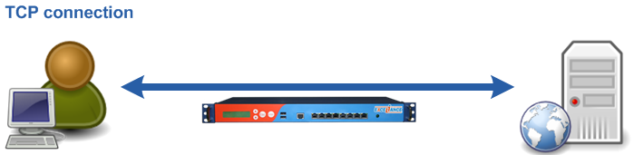
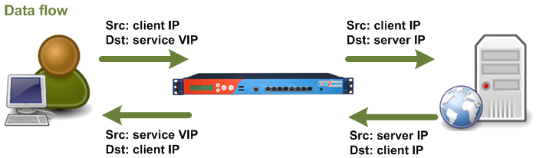
SLB, SNAT
SLB qui DNAT/SNAT (Network Address Translation)

Slide 61
Round-Robin
Déclaration
  fr.pool.ntp.org. 150 IN A 88.190.208.249
  fr.pool.ntp.org. 150 IN A 88.191.228.144
  fr.pool.ntp.org. 150 IN A 193.55.167.2
  fr.pool.ntp.org. 150 IN A 5.135.152.40
Renvoie les 4 adresses en décalant l’ordre d’un cran a chaque requête

Slide 62
Round Robin (yahoo)
$date && nslookup yahoo.fr
mer. nov. 8 09:47:14 CET 2017
Server: xxxx
Address: xxxx
Non-authoritative answer:
Name: yahoo.fr
Address: 106.10.212.24
Name: yahoo.fr
Address: 98.137.236.24
Name: yahoo.fr
Address: 74.6.50.24
Name: yahoo.fr
Address: 77.238.184.24
Name: yahoo.fr
Address: 124.108.105.24
$date && nslookup yahoo.fr
mer. nov. 8 09:47:15 CET 2017
Server: xxxx
Address: xxxx
Non-authoritative answer:
Name: yahoo.fr
Address: 98.137.236.24
Name: yahoo.fr
Address: 74.6.50.24
Name: yahoo.fr
Address: 77.238.184.24
Name: yahoo.fr
Address: 124.108.105.24
Name: yahoo.fr
Address: 106.10.212.24

Slide 63
Round-Robin
$ping -c 1 yahoo.fr
PING yahoo.fr (98.137.236.24) 56(84) bytes of data.
^C
--- yahoo.fr ping statistics ---
1 packets transmitted, 0 received, 100% packet loss, time 2309ms
$ping -c 1 yahoo.fr
PING yahoo.fr (74.6.50.24) 56(84) bytes of data.
^C
--- yahoo.fr ping statistics ---
1 packets transmitted, 0 received, 100% packet loss, time 494ms

Slide 64
Usages en pratique
Nœud de login
  Round Robin pour la connexion aux nœuds interactif
    Ssh calculateur.ccc.cdc.fr
      Calc1
      Calc2
      Calc3
      Calc4
Login1
192.168.0.1
Login2
Client
192.168.0.2
Client
Client
Login.ccc.cdc.fr
Client
Login3
192.168.0.3
Login4
192.168.0.4

Slide 65
Les zones
Zone CCC
ccc.cdc.fr
Adresses externes
Centre de calculs
Zone Admin
Admin.cdc.fr
Zone services
ccc.cdc.fr
Calc1.ccc.cdc.fr
Calc2.ccc.cdc.fr
stock.ccc.cdc.fr
Utilisateurs extérieurs
Service Externes
Serv-ext.cdc.fr

Slide 66
Les zones et serveurs
Centre de calculs
Monde extérieur
Zone Admin
Admin.cdc.fr
Serveur
DNS
Zone services
ccc.cdc.fr
Calc1.ccc.cdc.fr
Calc2.ccc.cdc.fr
stock.ccc.cdc.fr
Serveur
DNS
Serveur
DNS
Serveur
DNS
Serveur
DNS
Service Externes
Serv-ext.cdc.fr
Serveur
DNS

Slide 67
Les zones et serveurs solution #1
    Replication zones
    Forward
Centre de calculs
Zone Admin
Admin.cdc.fr
Serveur
DNS
Monde extérieur
Zone services
ccc.cdc.fr
Calc1.ccc.cdc.fr
Calc2.ccc.cdc.fr
stock.ccc.cdc.fr
Serveur
DNS
Serveur
DNS
Serveur
DNS
Service Externes
Serv-ext.cdc.fr
Serveur
DNS
Serveur
DNS
Externe

Slide 68
Les zones et serveurs solution #1
Pour
  Permet de séparer les périmètre
  On peut déléguer entièrement une zone à un calculateur qui est autonome dessus.
Contre
  Complexité des réplications
  Attention aux erreurs de configuration et aux tables qui expires

Slide 69
Les zones et serveurs solution #2
    Replication zones
    Forward
Centre de calculs
Zone Admin
Admin.cdc.fr
Serveur
DNS
Monde extérieur
Zone services
ccc.cdc.fr
Calc1.ccc.cdc.fr
Calc2.ccc.cdc.fr
stock.ccc.cdc.fr
Serveur
DNS
Serveur
DNS
Serveur
DNS
Service Externes
Serv-ext.cdc.fr
Serveur
DNS
Serveur
DNS
Externe

Slide 70
Les zones et serveurs solution #2
Pour
  Solution simple qui utilise le cache client et serveur
  Choix facile de ce que l’on expose ou pas à l’extérieur
Contre
  Les déclarations de la zone sont potentiellement déclaré sur deux serveurs
  Moyen niveau performance et haute disponibilité

Slide 71
Les zones et serveurs solution #3
    Replication zones
    Forward
Centre de calculs
Zone Admin
Admin.cdc.fr
Serveur
DNS
Monde extérieurs
Zone services
ccc.cdc.fr
Calc1.ccc.cdc.fr
Calc2.ccc.cdc.fr
stock.ccc.cdc.fr
Service Externes
Serv-ext.cdc.fr
Serveur
DNS
SLB
Serveur
DNS
Serveur
DNS
Externe

Slide 72
Les zones et serveurs solution #3
Pour
  Solution simple qui utilise le cache client et serveur
  Répartir la charge entre plusieurs serveurs
  Choix facile de ce que l’on expose ou pas à l’extérieur
  Meilleurs niveau performance et haute dispo
Contre
  Ajout d’un équipement et d’un SPOF.
  Plus complexe à administrer/analyse en cas de problème.

Slide 73
Les zones et serveurs solution #4
    Replication zones
    Forward
    NS
Centre de calculs
Zone Admin
Admin.cdc.fr
Serveur
DNS
Zone services
ccc.cdc.fr
Calc1.ccc.cdc.fr
Calc2.ccc.cdc.fr
stock.ccc.cdc.fr
Monde extérieurs
Serveur
DNS
Serveur
DNS
Serveur
DNS
Service Externes
Serv-ext.cdc.fr
Serveur
DNS
Serveur
DNS
Externe

Slide 74
Les zones et serveurs solution #4
Pour
  Permet de séparer les périmètre
  On peut déléguer entièrement une zone à un calculateur qui est autonome dessus.
Contre
  Complexité des réplications
  Attention aux erreurs de configuration et aux tables qui expires
  Beaucoup d’ouvertures de fluxs
  Serveur recursif

Slide 75
Usage
Activer le query log
  Permet de détecter les logiciels qui essayent de se mettre à jour ou d’accéder à l’extérieur.
Toujours surveiller la réplication des zones, une erreur est très vite arrivée.

Slide 76
Sécurité
Attention a ce que l’on forward à l’extérieur
  On ne veut pas exposé la topologie interne d’un centre de calcul
Proxy over DNS
  NSTX (disponible sur sourceforge) permet d’encapsuler de l’IP dans des requêtes DNS
DNS ID Spoofing
  Capture un paquet et on répond avant le destinataire
DNS Cache Poisoning
  Un serveur DNS répondu avec plusieurs d’informations fausses qui vont être mise en cache

Slide 77
QUESTIONS ?

Slide 78
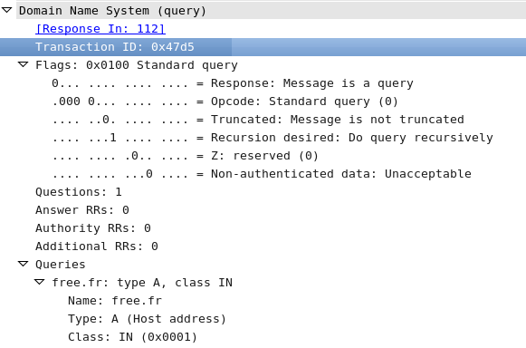
Protocole

Slide 79
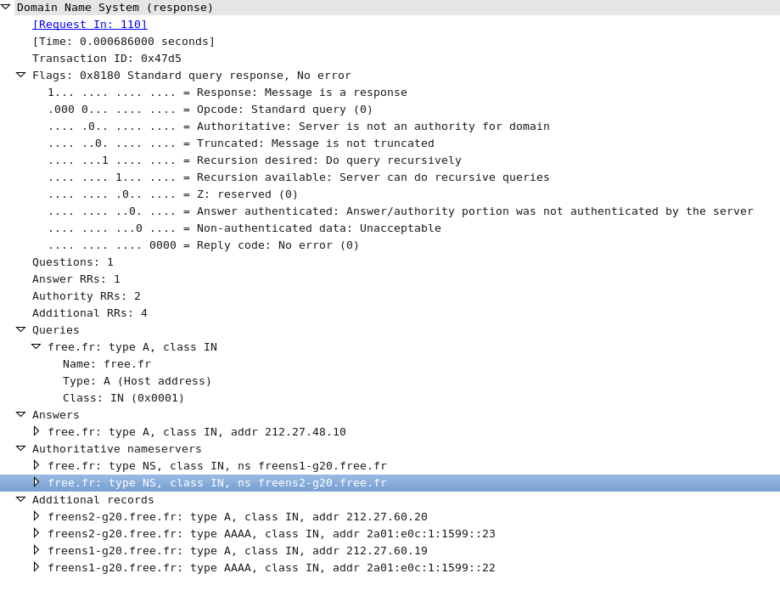
Protocole

Slide 80
Pour aller plus loin
https://www.statdns.com/resources/

Slide 81
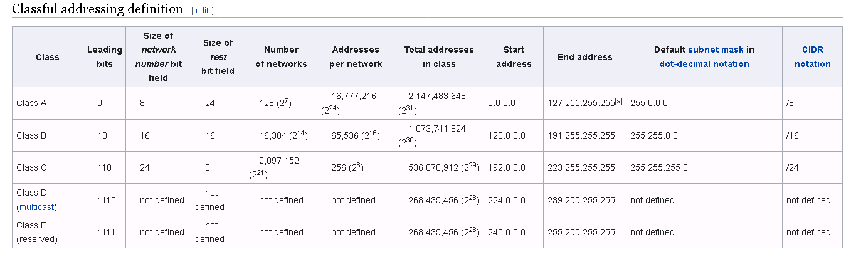
Class ip

Slide 82
Non routable
Préfixe | Plage IP | Nombre d'adresses
10.0.0.0/8 | 10.0.0.0 – 10.255.255.255 | 2³²⁻⁸ = 16 777 216
172.16.0.0/12 | 172.16.0.0 – 172.31.255.255 | 2³²⁻¹² = 1 048 576
192.168.0.0/16 | 192.168.0.0 – 192.168.255.255 | 2³²⁻¹⁶ = 65 536
Source wikipedia

Slide 83
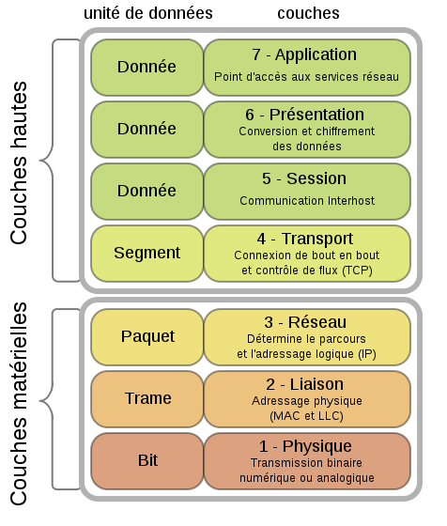
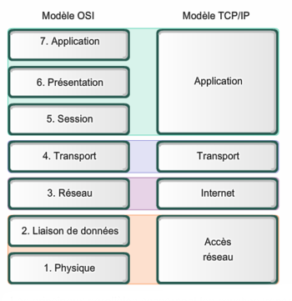
Modèle OSI
DNS
Source wikipedia
Notes:
Le modèle OSI (de l'anglais Open Systems Interconnection) est un standard de communication, en réseau, de tous les systèmes informatiques. C'est un modèle de communications entre ordinateurs proposé par l'ISO (Organisation Internationale de Normalisation) qui décrit les fonctionnalités nécessaires à la communication et l'organisation de ces fonctions. @ Wikipedia

Slide 84
Load Balancer
HLB/HLD
HLD/HLB
Routeur IP
Switch
Source wikipedia

Slide 85
Software Load Balancer
Développement actif
  version 1.8 : multi-threading, HTTP/2, cache, on-the fly server addition/removal, seamless reloads, DNS SRV, hardware SSL engines, ...
  version 1.7 : added server hot reconfiguration, content processing agents, multi-type certs, ...
  version 1.6 : added DNS resolution support, HTTP connection multiplexing, full stick-table replication, stateless compression, ...
  version 1.5 : added SSL, IPv6, keep-alive, DDoS protection, ...
  version 1.4 : the most stable version for people who don't need SSL. Still provides client-side keep-alive

Slide 86
Software Load Balancer
Plusieurs type de HA
  Layer 4 Load Balancing (IP)
    Round Robin sur IP
    Hash IP+PORT
    …
  Layer 7 Load Balancing (Applicatif)
    Basé sur le contenu de la requête
  Algorithmes
    Round Robin
    « Leastconn », le nœud avec le moins de connexions
    Source
    Health Check
    …

Slide 87
Round Robin pour le HPC ?
On a 4 serveurs dédié physique avec des interfaces réseau
Ces serveurs physiques hébergent des instances virtuelles
Les instances virtuelles ont des interfaces réseau logiques qui peuvent être associées aux serveurs physiques
L’instance virtuelle a donc 4 adresses d’accès qui peuvent être montées de façon aléatoire par les nœuds du calculateur et qui accèdent à la même ressource

Slide 88
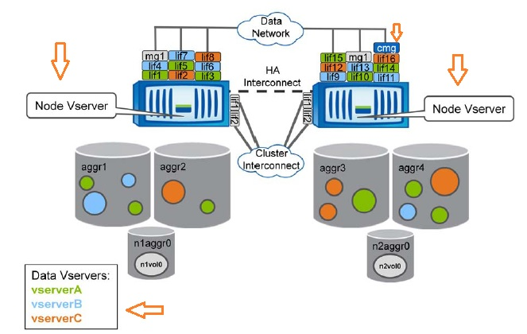
Round Robin pour le HPC ?
Avec une Appliance Netapp
Source: Netapp.com

Slide 89
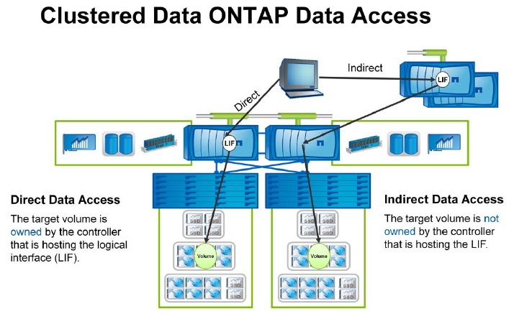
Round Robin pour le HPC ?
Avec une Appliance Netapp
Source: Netapp.com

Slide 90
IPV6 ?
Racine
ARPA
FR
ORG
NET
IN-ADDR
IP6

Slide 91
Protocole
#Nslookup free.fr
Server:172.X.X.X
Address:172.X.X.X#53
Non-authoritative answer:
Name:free.fr
Address: 212.27.48.10

Slide 92
Protocole

Slide 93
Protocole

